Slide 1
Redes Sociais
e a Vida Digital
Um breve guia de sobrevivência.

Slide 2

Instagram
Rede social para compartilhar fotos e vídeos.
Permite seguir amigos, familiares e páginas de interesse.
Gratuito, disponível em celular e computador.

Slide 3
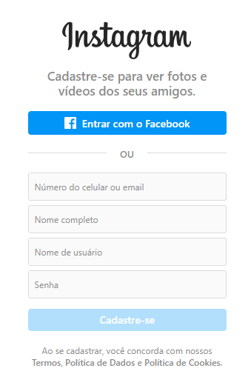
Criando a Conta
Baixe o aplicativo na loja do celular (Google Play ou App Store).
Use um e-mail ou número de telefone.
Escolha uma senha forte (misture letras, números e símbolos).

Slide 4
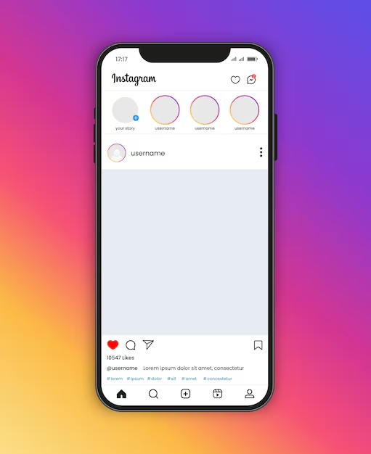
Navegação
Página inicial → fotos e vídeos das pessoas que você segue.
Lupa → buscar pessoas e temas de interesse.
Coração → ver curtidas e comentários.
Perfil → sua página pessoal com suas fotos.

Slide 5

Publicando Fotos
Toque no botão “+”.
Escolha uma foto da galeria ou tire na hora.
Escreva uma legenda curta.
Pode adicionar hashtags (#viagem, #família)

Slide 6

Stories
Feed
Duração limitada (24h)
Destaque no topo
Fotos ou vídeos
Permanente até ser retirado
Pode ser acompanhado de textos grandes
Pode ser compartilhado nos Stories

Slide 7
Configure o perfil como Privado (somente amigos aprovados veem suas fotos).
Não aceite pedidos de pessoas desconhecidas.
Nunca compartilhe senhas.
Desconfie de mensagens pedindo dinheiro.
Privacidade e Segurança

Slide 8
Golpes Comuns
Perfis falsos de familiares pedindo ajuda.
Links estranhos em mensagens diretas.
Promoções “boas demais para ser verdade”. 👉 Sempre confirme por telefone com a pessoa antes de acreditar.

Slide 9
Acessibilidade
Aumentar tamanho das letras no celular.
Ativar modo escuro para menos cansaço visual.
Usar áudio descrição em vídeos (quando disponível).

